Slide 1

종합설계(1)
자동투자프로그램
B089047 안연상
B189066 임동수
b180972 전세원

Slide 2
목 차
1. 개발 동기
2. 기술조사
동기
목표
기획
증권사 API
크롤링 모듈 라이브러리
AzureML
야후 Finance
3. 실습 및 진행
4. 향후 진행방향
Python-DataBase 연동
웹페이지 크롤링→형태소분석
다량 크롤링 (동아일보)
함수 통합과 DB 데이터 저장

Slide 3
동기
개발동기
국제경영학을 복수전공하며 알게 된 투자에 대한 기본 지식과 컴퓨터 공학 지식을 결합하여 할 수 있는 일에 대해 고민
트럼프 대통령의 트위터에서 언급된 기업들의 주가가 큰폭으로 상승/하락하는 것을 보고 아이디어
뉴스를 크롤링하여 자동으로 투자 할 수 있는 프로그램을 기획

Slide 4
목표
개발동기
뉴스 기사의 정보를 참고하여 자동으로 주식에 투자하는 프로그램 개발

Slide 5
기획
개발동기
Python 언어로 개발
Windows 기반의 프로그램
주가 정보
뉴스
크롤링 모듈
주가 상승/하락
예측 모듈
증권사 API 연계 모듈
크롤링 데이터
투자 결정, 주식 매수

Slide 6
기획 – 뉴스 크롤링 모듈
개발동기
뉴스 기사에서 사용자가 지정한 종목에 대한 키워드에 관련된 뉴스를 수집
뉴스를 수집한 뒤 각 단어를 토큰화 하여 DB에 저장

Slide 7
기획 – 주가 상승/하락 예측 모듈
개발동기
크롤링 모듈에서 가져온 뉴스 데이터와 증권사 모듈에서 가져온 주가 정보를 취합하여 투자를 결정
토큰화된 뉴스에 주가 정보를 추가하여 정보 가공
정보를 취합하여 주식 투자 결정

Slide 8
기획 – 증권사 API 연계 모듈
개발동기
증권사 API와 연동되는 모듈
증권사 로그인 처리
주가정보 가져오기
주식 매도/매수 처리

Slide 9




기술 조사
증권사 API (키움증권)
크롤링 모듈 라이브러리
AzureML
야후 Finance
키움
API
AzureML
AzureML
야후
Finance
크롤링 모듈
라이브러리

Slide 10
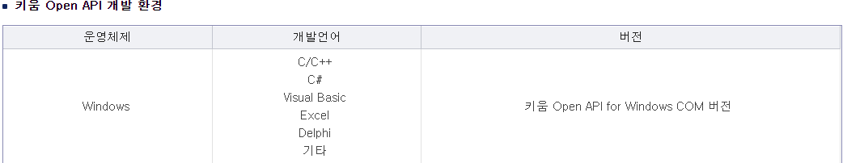
키움 Open API +
기술조사 : 증권사 API
1
기존 키움 Open API에 실시간 조건검색 제공, 실시간 등록/해지, DATA 수신 속도 개선 등 강력한 추가 기능을 제공
2
시세조회/잔고조회/주문 등을 할 수 있도록 제공하는 서비스

Slide 11
웹페이지 파싱
기술조사 : 크롤링 모듈 라이브러리
1
Urllib
웹 서버에 웹 페이지를 요청(HTTP REQUEST)하고 응답 (HTTP RESPONSE) 받을 수 있게 하는 라이브러리.
2
BeautifulSoup
urllib를 통해 받은 응답(RESPONSE)을 파싱 할때 필요한 라이브러리로 HTML 과 XML 파일에서 데이터를 읽어내고 탐색, 검색, 수정이 간편함.

Slide 12
lexrankr
기술조사 : 크롤링 모듈 라이브러리
1
LexRank 알고리즘을 이용한 한국어기반 텍스트 요약 라이브러리로 LexRank 를 기반으로 한다.
2
LexRank는 자연 언어 처리를 위한 텍스트 단위의 상대적 중요성을 계산하게 위한 확률 그래프 기반 방법으로 나타 낸다.

Slide 13
KoNLPy
기술조사 : 크롤링 모듈 라이브러리
1
한국어 텍스트에서 형태소를 분석하는 파이썬 패키지
C/C++, JAVA로 개발된 형태소 분석기를 파이썬에서 사용할 수 있도록 처리
* NLP (Natural Language Processing, 자연어처리)
2
현재 KoNLPy 패키지는 5가지의 형태소 분석기를 지원
- Hannanum Class
- Kkma Class
- Komoran Class
- Mecab Class
- Twitter Class

Slide 14
KoNLPy
기술조사 : 크롤링 모듈 라이브러리
3
KoNLPy Library를 사용해야 하는 이유
Python에는 NLTK(The Natural Language Toolkit)이라고 하는 강력한 자연언어처리 패키지가 있다. 이 도구는 형태소 분석기, 수십 종류의 말뭉치, 기계학습 알고리즘, Topic 추출 알고리즘, 연어(Collocation) 등 자연언어처리에서 기본적으로 다루는 대부분의 주제에 대해서 기능을 제공한다.
그러나 NLTK에는 한국어 형태소 분석기가 없고, 현재 Python으로 작성된 한국어 형태소 분석기가 없다. 따라서 NLTK라는 매우 우수한 도구가 있음에도 Python을 사용하여 자연언어처리를 하기에 번거롭다.

Slide 15
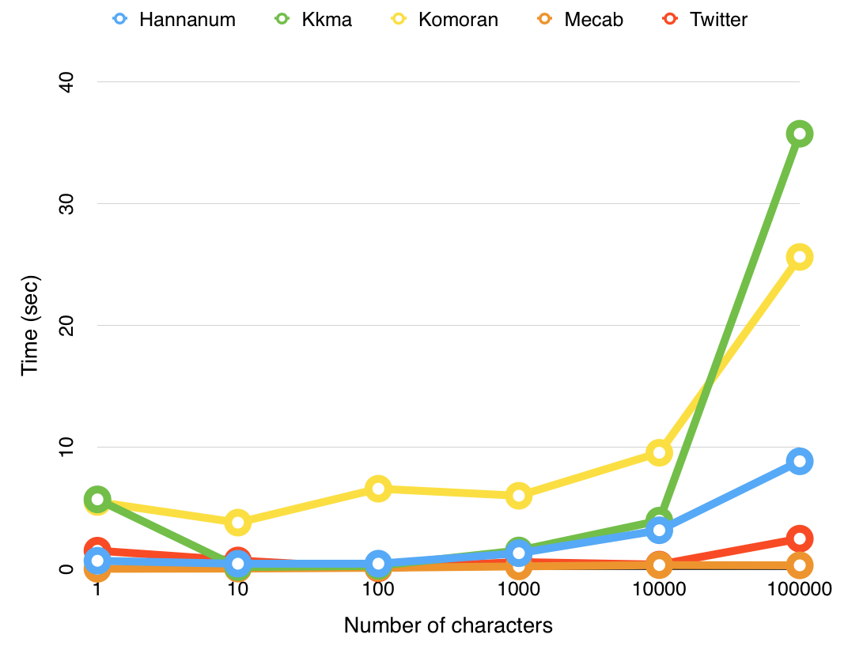
KoNLPy
기술조사 : 크롤링 모듈 라이브러리
3
KoNLPy 내부 모듈 간 성능 비교
분석기 선택의 절대적인 기준이 아니며, 서로 장단점이 있습니다.

Slide 16
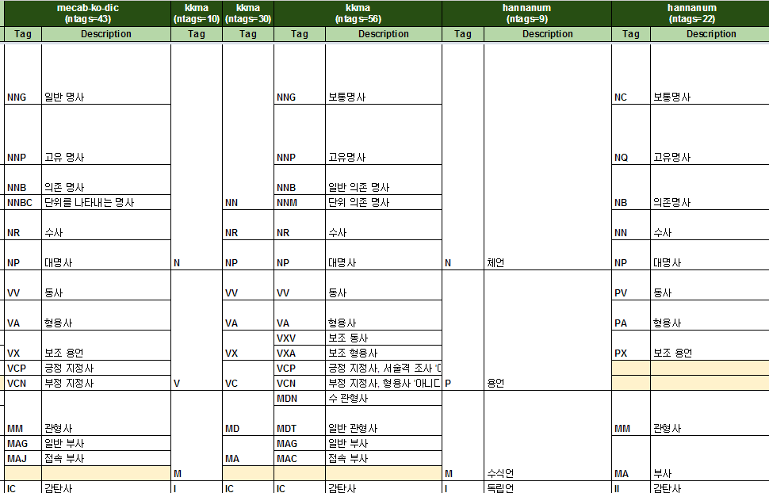
KoNLPy
기술조사 : 크롤링 모듈 라이브러리
4
품사 태그 (일부분)

Slide 17
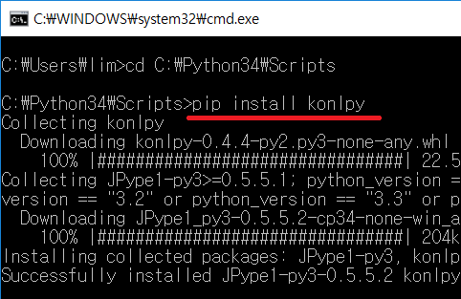
KoNLPy
기술조사 : 크롤링 모듈 라이브러리
5
라이브러리 설치
JPype 라이브러리 : Python에서 Java 클래스 연동
사전에 JDK설치와 환경변수 설정이 필요

Slide 18
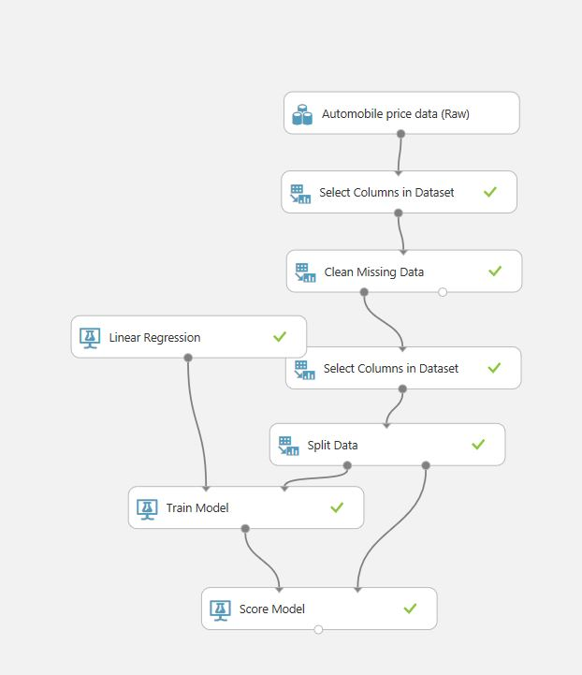
AzureML
기술조사
1
역할 : 현재의 데이터 기입 -> 분석 => 예측
2
베타버전
3
관련 영상 : https://studio.azureml.net/#

Slide 19
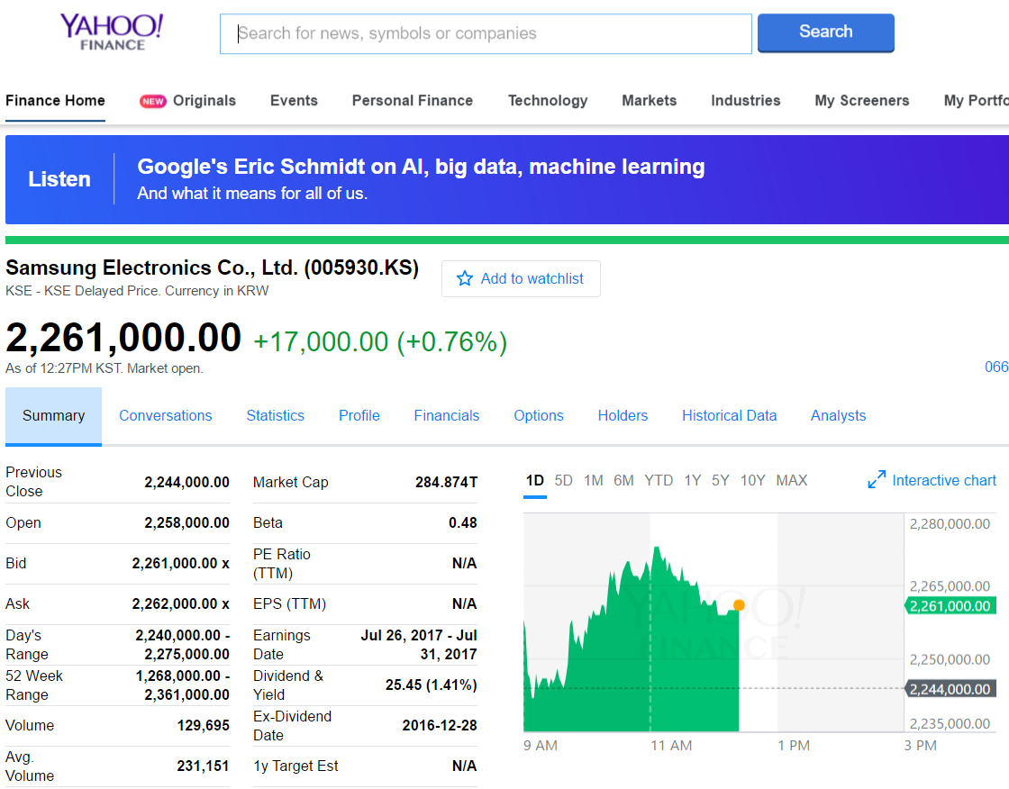
Yahoo Finance
기술조사 : 증권사 API
1
주가 시세를 가져오기 위해 이용
2
기존에 키움증권 API를 사용하여 시세 조회와 투자를 모두 하려고 하였지만, 사용에 번거로움이 많아 시세 조회는 Yahoo Finance의 API를 사용하기로 변경

Slide 20
실습 및 진행
DB생성/연동
크롤링
요약
형태소분석
DB에 저장

Slide 21
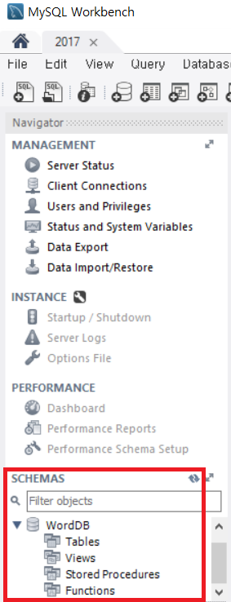
Python-DataBase 연동
실습 및 진행
1
MySQL Database 생성
토큰이 들어갈 데이터베이스
데이터베이스명 : WordDB

Slide 22
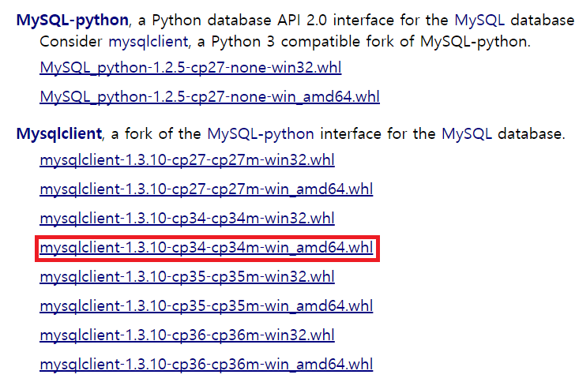
Python-DataBase 연동
실습 및 진행
2
DB연동 Library : mysqlclient

Slide 23
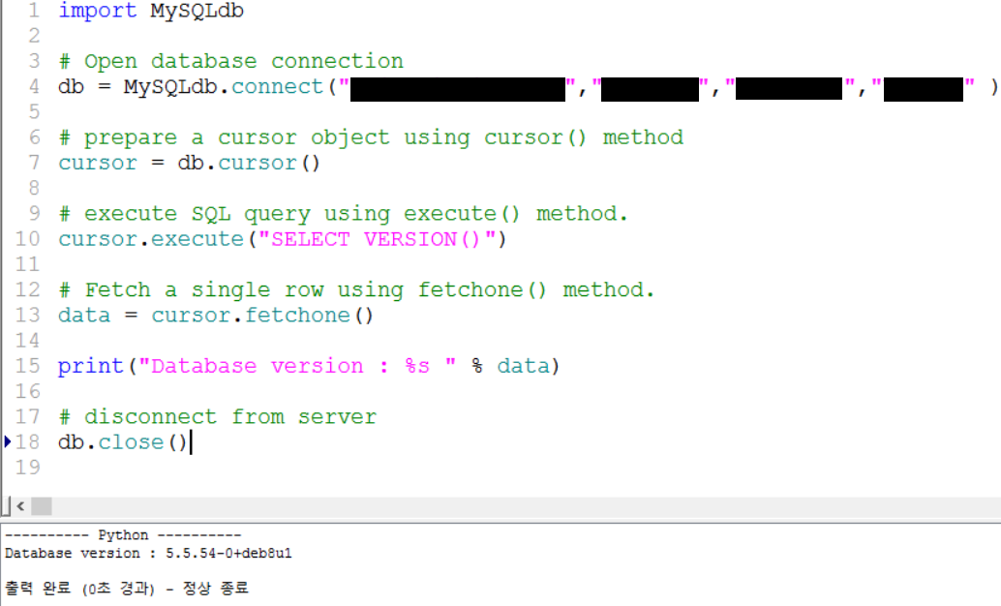
Python-DataBase 연동
실습 및 진행
hostName, userID, password, dbName
3
Python-MySQL DB 연동

Slide 24
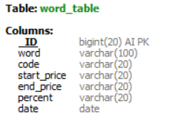
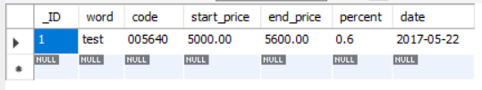
DataBase Table 생성
실습 및 진행
1
Table

Slide 25
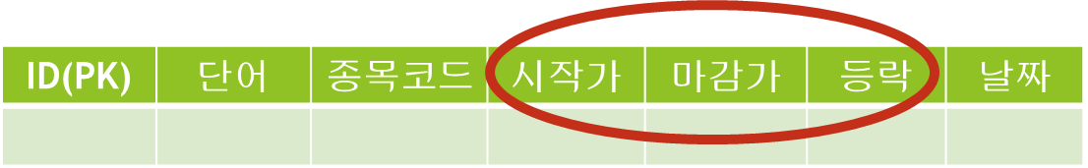
DataBase Table 생성
실습 및 진행
2
Attribute
단어 : 형태소 분석을 통해 나온 단어 하나
종목코드 : 회사의 주식 종목 코드
시작가, 마감가, 등락 : 해당 단어가 등장했을 때 주가 정보

Slide 26
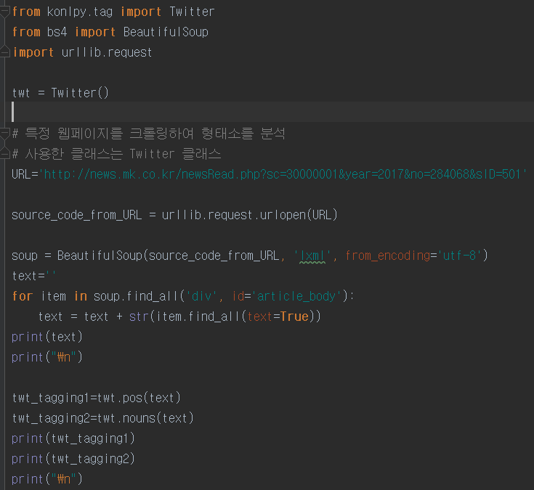

웹페이지 크롤링→형태소분석
실습 및 진행

Slide 27
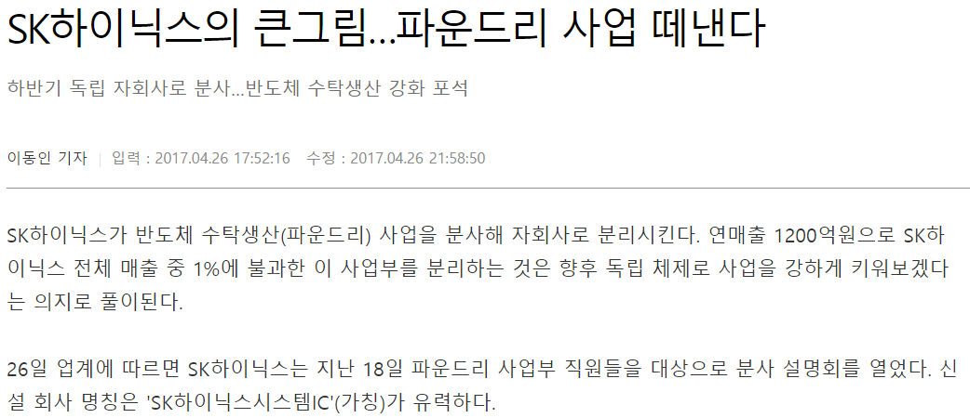
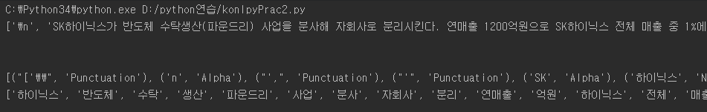
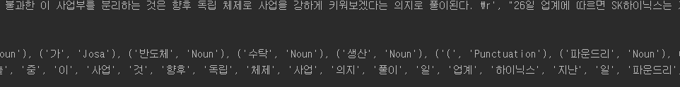
웹페이지 크롤링→형태소분석
실습 및 진행

Slide 28
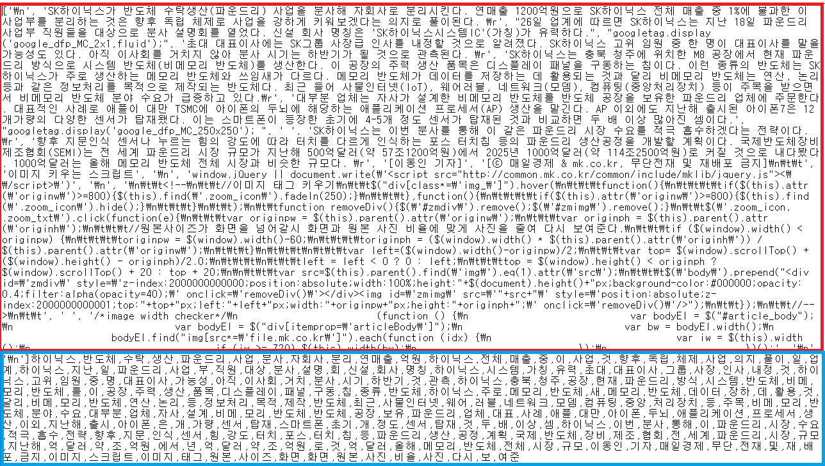
웹페이지 크롤링→형태소분석
실습 및 진행

Slide 29
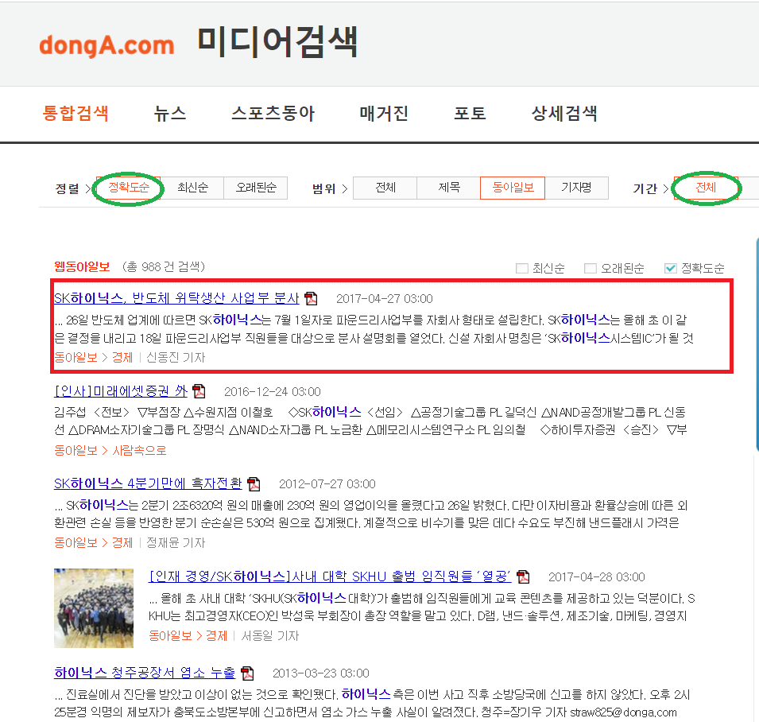
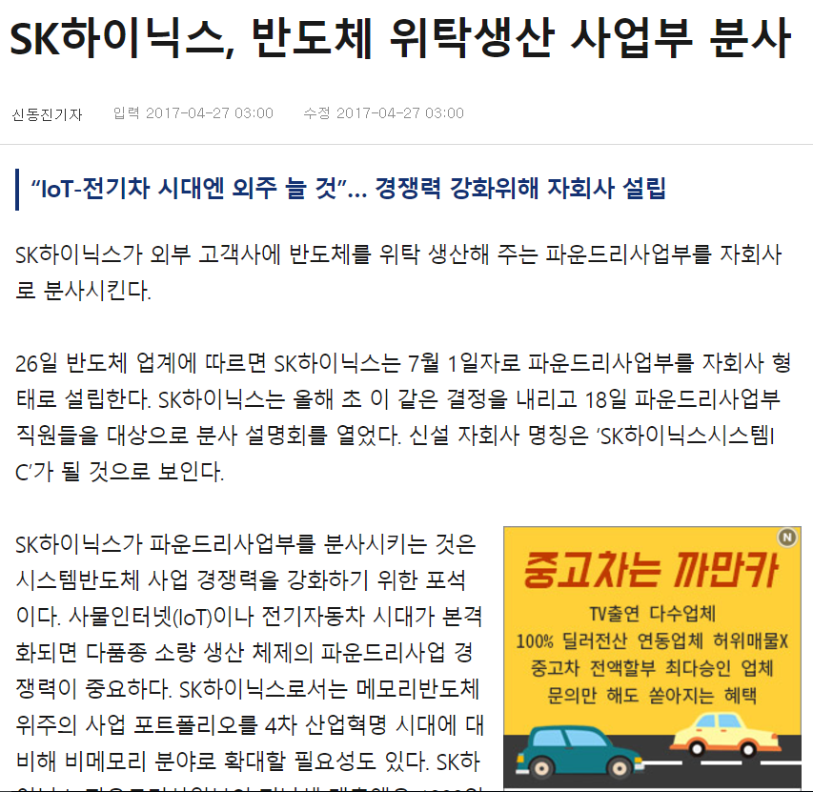
다량 크롤링 (동아일보)
실습 및 진행

Slide 30
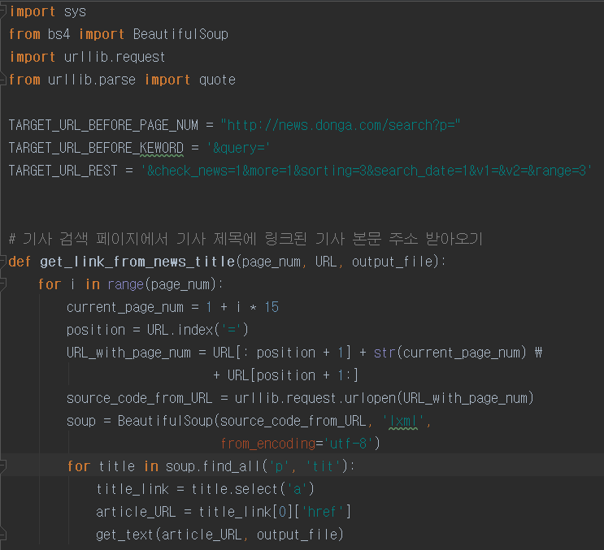
다량 크롤링 (동아일보)
실습 및 진행
키워드와 크롤링할 기사의 개수를 변수화 하기 위해서 url을 부분으로 나눔
동아일보의 키워드 검색후 목록에 나오는 기사의 개수는 15개
기사의 본문 링크를 가져옴

Slide 31
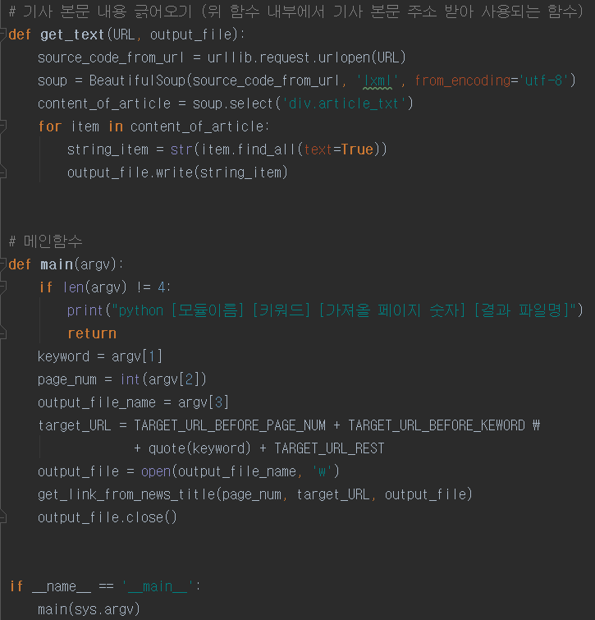
다량 크롤링 (동아일보)
실습 및 진행
동아일보의 본문 태그
키워드, 페이지 번호, 쓰고 저장할 파일명 순으로 입력

Slide 32
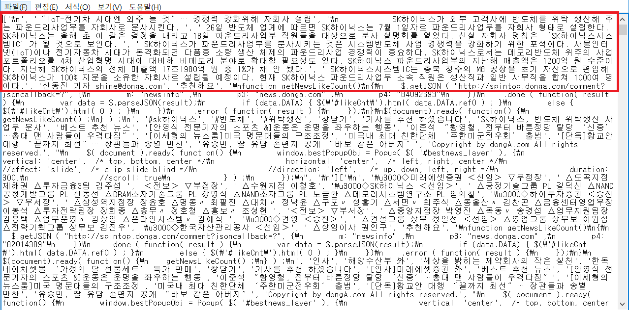
다량 크롤링 (동아일보)
실습 및 진행

Slide 33



크롤링 모듈의 함수 통합
실습 및 진행
크롤링 함수
Konlpy 함수
Lexrankr 함수
Crawl_donga.py
Data base

Slide 34
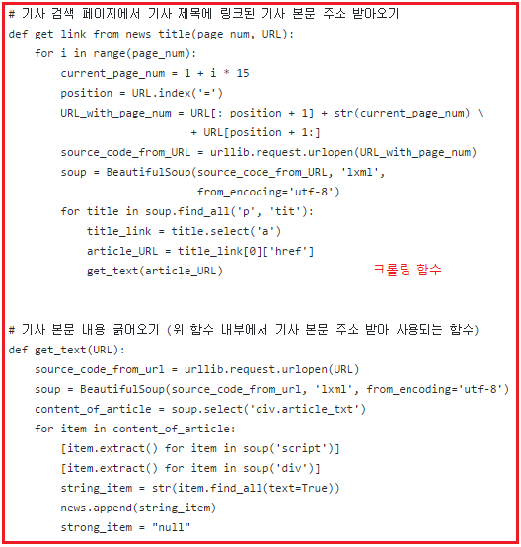
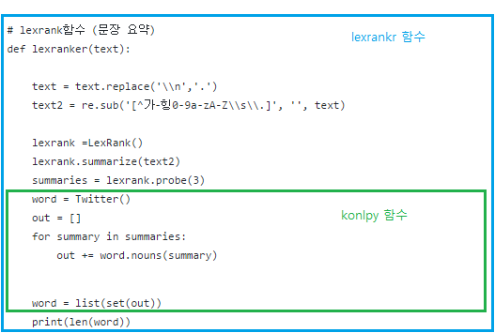

Slide 35
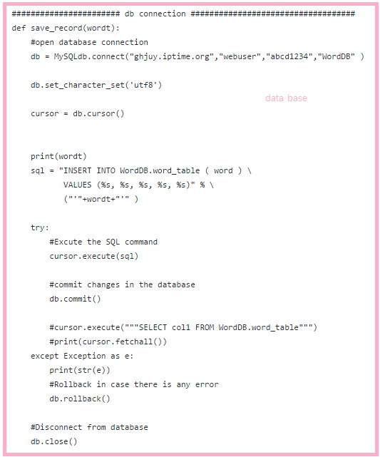
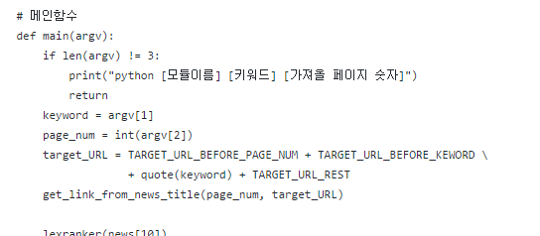

Slide 36
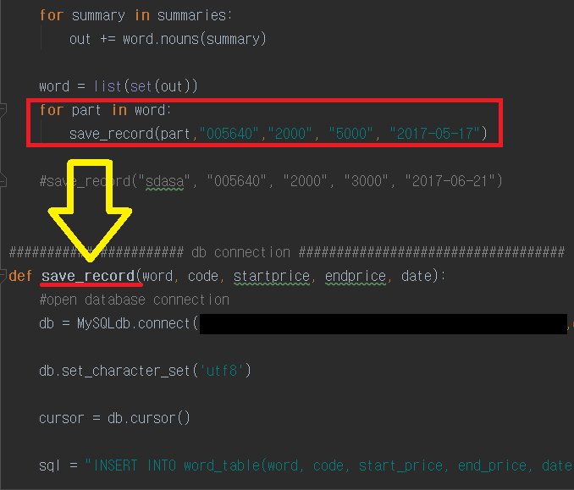
DB 데이터 저장
실습 및 진행
part변수 -> 형태소 분석을 통해 나누어진 명사.
for문을 통해 각각 레코드에 저장

Slide 37
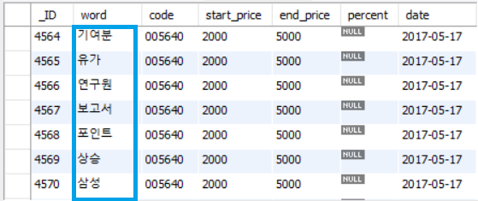
DB 데이터 저장
실습 및 진행

Slide 38
향후 진행방향
방학 중 Azure ML연구
크롤링 데이터 축적
2학기 중 주식 모듈 개발-연동

Slide 39
Q & A
이상으로 발표를 마치겠습니다. 감사합니다.

